Slide 1

Kontrolní práce – složené lomené výrazy
Tematická oblast | Matematika – výrazy s proměnnými
Datum vytvoření | 6. 1. 2013
Ročník | 3. ročník osmiletého G
Stručný obsah | Příklady na úpravy složených lomených výrazů.
Způsob využití | Určeno k samostatné práci žáků. Obsahuje zadání i kompletní řešení dvou sad příkladů. Možno využít i jako zkušební test s návrhem na hodnocení.
Autor | Mgr. Sylva Potůčková
Kód | VY_32_INOVACE_21_MPOT20
Gymnázium a Jazyková škola s právem státní jazykové zkoušky Zlín

Slide 2


Kontrolní práce Upravte lomené výrazy
A
$\left(\frac{2x}{2x+6y}+\frac{x−3y}{x^{2}−{9y}^{2}}\right)∙\left(x+3y\right)$
$\frac{\frac{r^{3}−rs^{2}}{r^{2}s}}{\frac{r^{2}+rs}{3rs−3s^{2}}}$
$\frac{1+\frac{t}{t−u}}{\frac{t}{t−u}+2}$
B
$\left(\frac{2x}{x−y}+\frac{y+x}{y^{2}−x^{2}}\right)∙\left(y−x\right)$
$\frac{\frac{5c^{2}−5cd}{cd+d^{2}}}{\frac{d^{3}−dc^{2}}{cd^{2}}}$
$\frac{3−\frac{t}{t−u}}{\frac{t}{u−t}+3}$

Slide 3
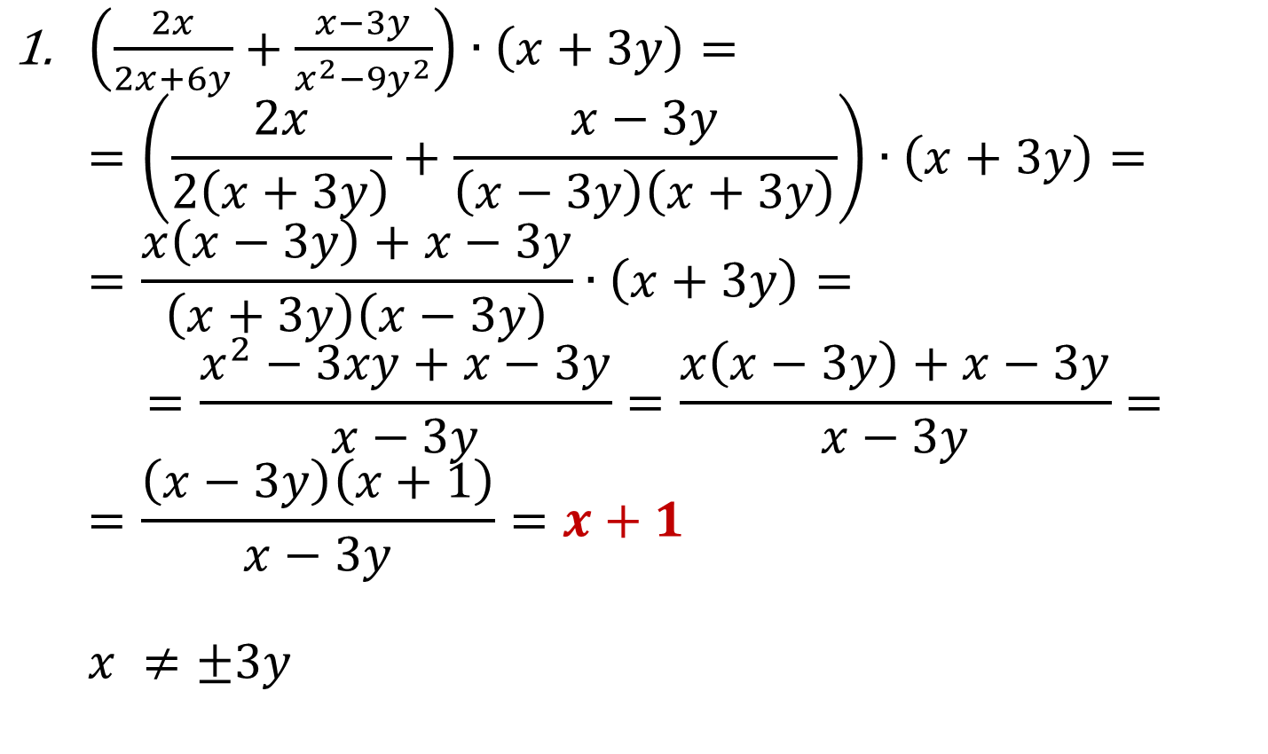
Řešení A
$\left(\frac{2x}{2x+6y}+\frac{x−3y}{x^{2}−{9y}^{2}}\right)∙\left(x+3y\right)=$ $=\left(\frac{2x}{2\left(x+3y\right)}+\frac{x−3y}{\left(x−3y\right)\left(x+3y\right)}\right)∙\left(x+3y\right)=$ $=\frac{x\left(x−3y\right)+x−3y}{\left(x+3y\right)\left(x−3y\right)}∙\left(x+3y\right)==\frac{x^{2}−3xy+x−3y}{x−3y}=\frac{x\left(x−3y\right)+x−3y}{x−3y}=$ $=\frac{\left(x−3y\right)\left(x+1\right)}{x−3y}=x+1$ $x ≠±3y$

Slide 4
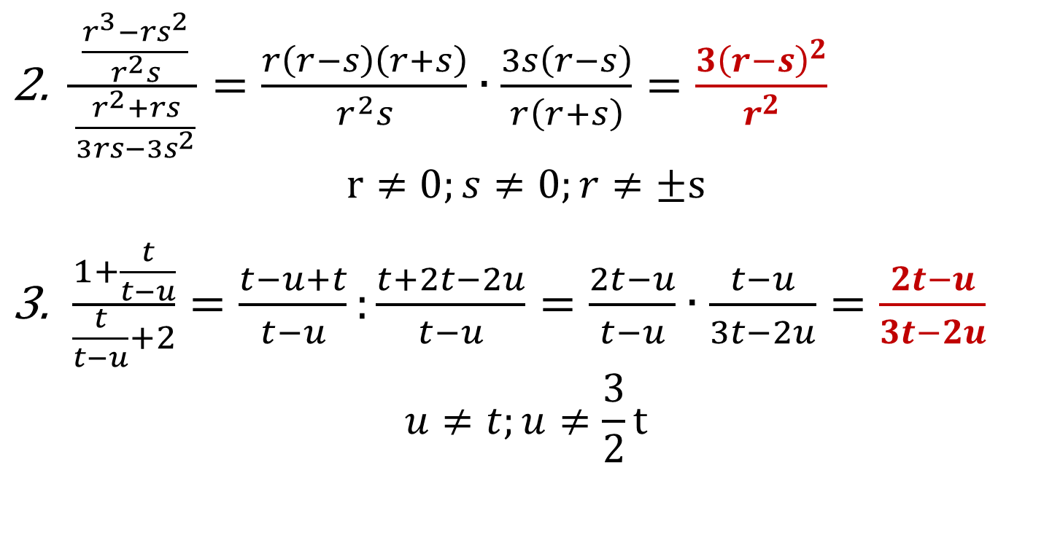
Řešení A
$\frac{\frac{r^{3}−rs^{2}}{r^{2}s}}{\frac{r^{2}+rs}{3rs−3s^{2}}}=\frac{r\left(r−s\right)\left(r+s\right)}{r^{2}s}∙\frac{3s\left(r−s\right)}{r\left(r+s\right)}=\frac{3{\left(r−s\right)}^{2}}{r^{2}}$ $r≠0;s≠0;r≠±s$
$\frac{1+\frac{t}{t−u}}{\frac{t}{t−u}+2}=\frac{t−u+t}{t−u}:\frac{t+2t−2u}{t−u}=\frac{2t−u}{t−u}∙\frac{t−u}{3t−2u}=\frac{2t−u}{3t−2u}$ $u≠t;u≠\frac{3}{2}t$

Slide 5
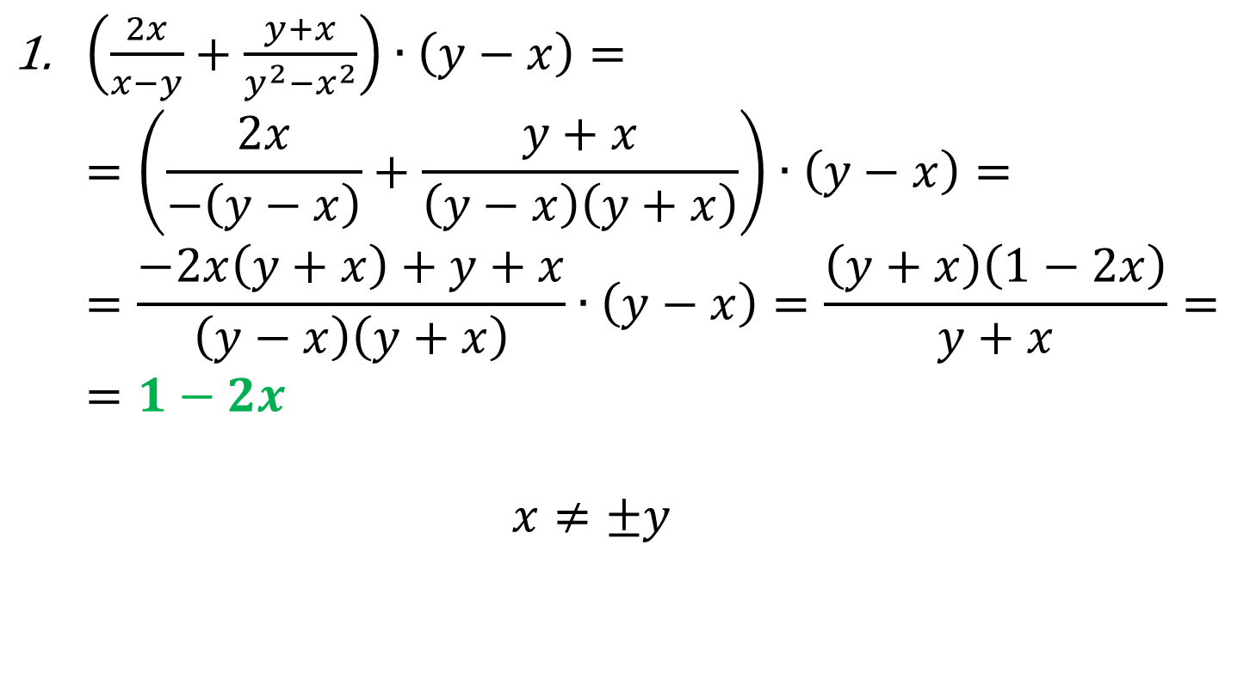
Řešení B
$\left(\frac{2x}{x−y}+\frac{y+x}{y^{2}−x^{2}}\right)∙\left(y−x\right)=$ $=\left(\frac{2x}{−\left(y−x\right)}+\frac{y+x}{\left(y−x\right)\left(y+x\right)}\right)∙\left(y−x\right)=$ $=\frac{−2x\left(y+x\right)+y+x}{\left(y−x\right)\left(y+x\right)}∙\left(y−x\right)=\frac{\left(y+x\right)\left(1−2x\right)}{y+x}=$ $=1−2x$ $x≠±y$

Slide 6
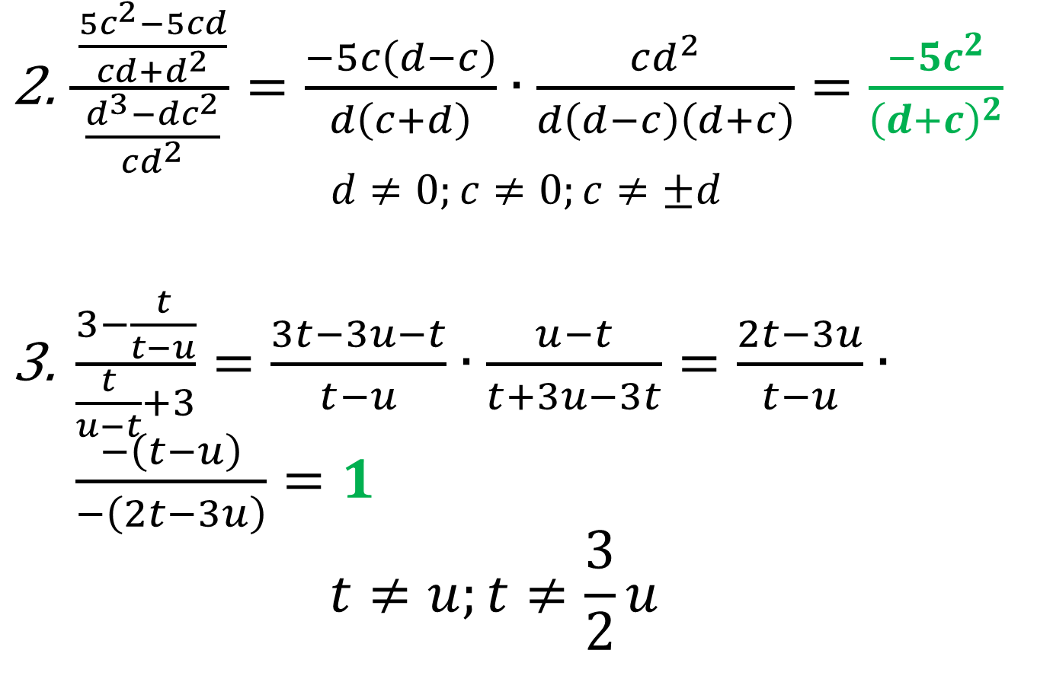
Řešení B
$\frac{\frac{5c^{2}−5cd}{cd+d^{2}}}{\frac{d^{3}−dc^{2}}{cd^{2}}}=\frac{−5c\left(d−c\right)}{d\left(c+d\right)}∙\frac{cd^{2}}{d\left(d−c\right)\left(d+c\right)}=\frac{−5c^{2}}{{\left(d+c\right)}^{2}}$ $d≠0;c≠0;c≠±d$
$\frac{3−\frac{t}{t−u}}{\frac{t}{u−t}+3}=\frac{3t−3u−t}{t−u}∙\frac{u−t}{t+3u−3t}=\frac{2t−3u}{t−u}∙\frac{−\left(t−u\right)}{−\left(2t−3u\right)}=1$ $t≠u;t≠\frac{3}{2}u$

Slide 7
Návrh hodnocení
Řešení každého příkladu …………max. 3 body
Počet bodů | Známka
9 | Výborný
8 - 7 | Chvalitebný
6 - 5 | Dobrý
4 - 3 | Dostatečný
2 – 0 | Nedostatečný

